Slide 1
資訊放大鏡
第二教節
小學資訊素養學與教資源套｜適用學習年級：小四至小六

Slide 2
學習目標
了解找出和獲取資訊的不同方法。
能夠確定某項資訊能否滿足需要。
認識社會上有部分資訊提供者的表現可能不恰當。
對資訊提供者的特點有基本認知。

Slide 3
學習目標（續）
認識使用資訊人士對資訊提供者就資訊的可信性及持守公平等方面有所期望。
開始注意資訊內能隱藏不同的觀點。

Slide 4
短片觀看
教育局教育電視「網絡資訊真定假」第2章節：誤信網上資訊—颱風襲港消息（1:06-2:35）：https://www.hkedcity.net/etv/resource/4373387131
你們有收過類似的資訊嗎？

Slide 5
活動1
資訊大比拼

Slide 6
這些資訊內容具有誤導成分或欠缺代表性嗎？
「新鮮牌果汁是全世界最好的飲品！」（廣告標語）
「全球爆發糧食危機！大家快些搶購食物和日用品，並儲存起來！」（網絡討論區帖文）

Slide 7
你們是否都期望資訊提供者 都提供真實和持平的資訊呢？為甚麼？
曾經有一間流動電訊商在推廣流動寬頻服務時，聲稱上網速度「全港最快」、「亞太區最快」等，通訊事務管理局接獲投訴，並於調查後，裁定有關聲稱有誤導消費者之嫌。

Slide 8
資訊大比拼
討論卡上的資訊，找出哪一張卡的資訊提供者能夠提供真實和持平的資訊。

Slide 9
小結
有資訊提供者的表現可能不恰當。
我們對資訊提供者就資訊的可信性及持守公平等方面有所期望。

Slide 10
活動2
真假對對碰

Slide 11
短片觀看
教育局教育電視「網絡資訊真定假」第5章節：誤信網上資訊—名人護膚品廣告（6:10-7:05）：https://www.hkedcity.net/etv/resource/4373387131
你們相信網絡紅人的推介嗎？為甚麼？

Slide 12
小組討論
閱讀資料，並分組討論資料上的資訊是否有誤導成分及欠缺代表性。

Slide 13
分享
在日常生活中，你們有收過真假難辨的資訊嗎？你如何處理？

Slide 14
短片觀看
教育局教育電視「網絡資訊真定假」第7及8章節：接收網絡資訊時應注意的地方（11:54-13:30）及汲取教訓、小心分辨網絡資訊的真確性（13:31-14:43）：https://www.hkedcity.net/etv/resource/4373387131

Slide 15
小結
接收資訊時，要注意內容是否包含假信息，我們應從多方面考慮資訊真偽。
資訊內可能隱藏不同的觀點。

Slide 16
總結
社會上有部分資訊提供者的表現不恰當，我們接收資訊時，應從多方面考慮資訊真偽。

Slide 17
課後延伸活動

Slide 18
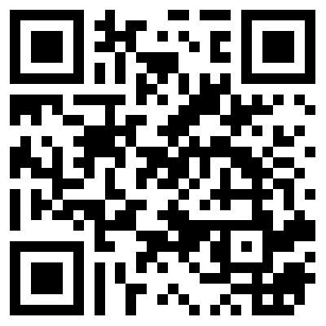
電子報閱讀
閱讀教城電子報少年Teen空—網絡偽術：https://www.hkedcity.net/hq/en/teen

